Slide 1


un approccio blockchain per il trattamento dei dati clinici
Blockchain
Dipartimento di Informatica
Corso di Laurea Triennale
MedChain:
Si tratta di un database distribuito, strutturato in blocchi.
Le caratteristiche principali sono la trasparenza, la scalabilità, la tracciabilità e l’immutabilità delle transazioni
Candidato: Stefano Pisciottano
Relatrice: prof.ssa Genoveffa Tortora

Slide 2


Problema del settore sanitario
Dipartimento di Informatica
Corso di Laurea Triennale
Blockchain
603.375
Dati non consistenti o spesso ridondanti
Mancanza di comunicazione e interoperabilità tra sistemi
Sprechi di tempo e di risorse
MedChain:
Dipendenti del SSN
Si tratta di un database distribuito, strutturato in blocchi.
Le caratteristiche principali sono la trasparenza, la scalabilità, la tracciabilità e l’immutabilità delle transazioni
17,9%
Altro
Healthcare
58,7%
Infermieri
23,4%
Medici
un approccio blockchain per il trattamento dei dati clinici
Candidato: Stefano Pisciottano
Relatrice: prof.ssa Genoveffa Tortora

Slide 3

Problema del settore sanitario
Blockchain
Soluzione
603.375
Sviluppo di una blockchain, basata su Hyperledger Fabric che consente la corretta amministrazione dei dati attraverso una soluzione permissioned
Dati non consistenti o spesso ridondanti
Mancanza di comunicazione e interoperabilità tra sistemi
Sprechi di tempo e di risorse
Dipendenti del SSN
17,9%
Altro
58,7%
Infermieri
23,4%
Medici
Si tratta di un database distribuito, strutturato in blocchi.
Le caratteristiche principali sono la trasparenza, la scalabilità, la tracciabilità e l’immutabilità delle transazioni

Slide 4
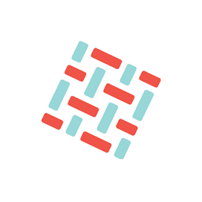

Soluzione
Hyperledger
Problema del settore sanitario
Fabric
Sviluppo di una blockchain, basata su Hyperledger Fabric che consente la corretta amministrazione dei dati attraverso una soluzione permissioned
Si tratta di un framework per lo sviluppo di blockchain caratterizzato da:
Modularità
Scalabilità
Privacy
Consenso personalizzabile
Dati non consistenti o spesso ridondanti
Mancanza di comunicazione e interoperabilità tra sistemi
Sprechi di tempo e di risorse
603.375
Dipendenti del SSN
17,9%
Altro
58,7%
Infermieri
23,4%
Medici

Slide 5

Hyperledger
Fabric
Paziente
Perchè
Soluzione
I pazienti hanno il pieno controllo dei propri dati.
Questi devono registrarsi alla piattaforma e successivamente potranno autenticarsi con le proprie credenziali.
Possono decidere se concedere o revocare l’accesso alle proprie risorse ad un medico e quando farlo, possono prenotare le visite scegliendo data e medico in questione.
Si tratta di un framework per lo sviluppo di blockchain caratterizzato da:
Modularità
Scalabilità
Privacy
Consenso personalizzabile

Slide 6
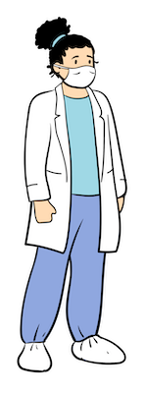
Paziente
Hyperledger
Fabric
Medico
Rappresenta una soluzione permissioned, perfetta per la gestione dei dati sensibili dei pazienti.
I pazienti hanno il pieno controllo dei propri dati.
Questi devono registrarsi alla piattaforma e successivamente potranno autenticarsi con le proprie credenziali.
Possono decidere se concedere o revocare l’accesso alle proprie risorse ad un medico e quando farlo, possono prenotare le visite scegliendo data e medico in questione.
Fabric fornisce
Certification Authorities e un Membership Service Provider, per la creazione e della gestione delle identità dei membri all’interno del sistema.
Si tratta di un framework per lo sviluppo di blockchain caratterizzato da:
Modularità
Scalabilità
Privacy
Consenso personalizzabile
I medici hanno la possibilità
di gestire i dati dei pazienti che gli hanno garantito l’accesso.
Si possono occupare della modifica delle cartelle cliniche dei pazienti
(in seguito ad una visita per esempio) per poi salvarle sulla blockchain, oltre a poter visualizzare lo storico dei pazienti visitati.

Slide 7
Medico
Paziente
Stakeholders
Potrebbero fare parte del sistema anche istituti di ricerca che si occuperebbero di utilizzare i dati per scoprire nuove cure, per prevedere nuovi trend e nuove malattie; aziende assicurative per recuperare i dati in casi di sinistri oppure autorità governative.
I medici hanno la possibilità
di gestire i dati dei pazienti che gli hanno garantito l’accesso.
Si possono occupare della modifica delle cartelle cliniche dei pazienti
(in seguito ad una visita per esempio) per poi salvarle sulla blockchain, oltre a poter visualizzare lo storico dei pazienti visitati.

Slide 8
Stakeholders
Storage off-chain
Medico
Potrebbero fare parte del sistema anche istituti di ricerca che si occuperebbero di utilizzare i dati per scoprire nuove cure, per prevedere nuovi trend e nuove malattie; aziende assicurative per recuperare i dati in casi di sinistri oppure autorità governative.
Per la gestione dei dati si propone l’utilizzo di uno storage off-chain, un database gestito dalle autorità di competenza in cui tenere traccia delle cartelle cliniche in modo tale da rendere le operazioni più veloci.

Slide 9
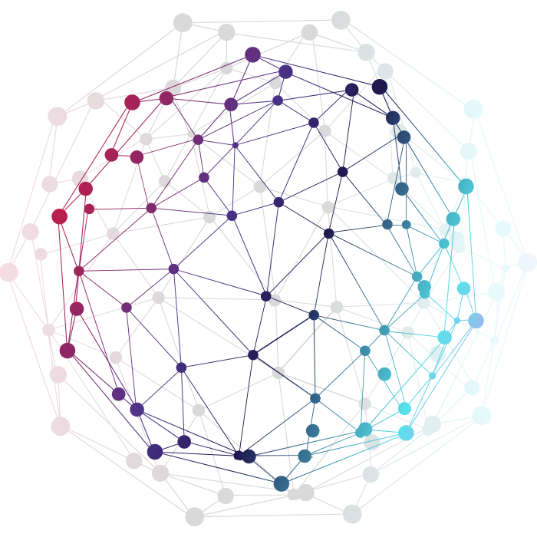
Storage off-chain
Stakeholders
Potrebbero fare parte del sistema anche istituti di ricerca che si occuperebbero di utilizzare i dati per scoprire nuove cure, per prevedere nuovi trend e nuove malattie; aziende assicurative per recuperare i dati in casi di sinistri oppure autorità governative.
Per la gestione dei dati si propone l’utilizzo di uno storage off-chain, un database gestito dalle autorità di competenza in cui tenere traccia delle cartelle cliniche in modo tale da rendere le operazioni più veloci.
Grazie per
l’attenzione!

Slide 10
Storage off-chain
Sviluppi futuri
Conclusioni
Per la gestione dei dati si propone l’utilizzo di uno storage off-chain, un database gestito dalle autorità di competenza in cui tenere traccia delle cartelle cliniche in modo tale da rendere le operazioni più veloci.
Attraverso la blockchain abbiamo creato MedChain, una soluzione sicura e adatta per lo scopo desiderato.
I pazienti grazie a questa piattaforma saranno in grado di monitorare i propri dati in maniera del tutto sicura.
Grazie per
l’attenzione!

Slide 11
Conclusioni
Sviluppi futuri
Grazie per
Si propone per il futuro l’implementazione di tutte le funzionalità previste dal sistema e lo sviluppo della piattaforma per far si che rispetti i requisiti previsti.
l’attenzione!

Slide 12
Sviluppi futuri
Grazie per
l’attenzione!
Si propone per il futuro l’implementazione di tutte le funzionalità previste dal sistema e lo sviluppo della piattaforma per far si che rispetti i requisiti previsti.

